Slide 1
Адаптивная физическая культура (АФК)

Slide 2
содержание
Адаптивная физическая культура
Концепции
Цель АФК
Задачи АФК
Виды АФК
Функции АФК
Принципы АФК
Заключение

Slide 3
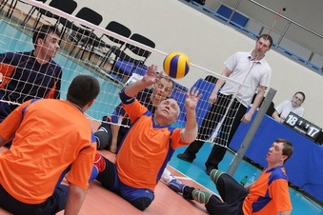
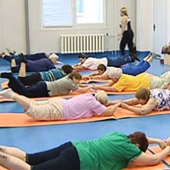
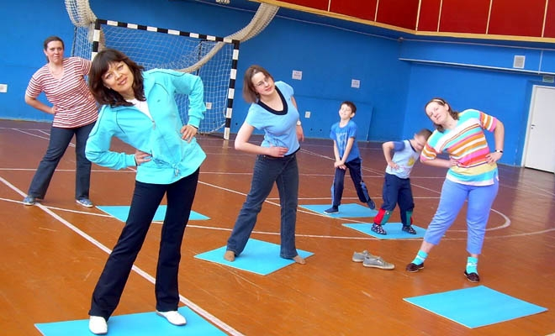
Адаптивная физическая культура
— это комплекс мер спортивно-оздоровительного характера, направленных на реабилитацию, и адаптацию к нормальной социальной среде людей с ограниченными возможностями, преодоление психологических барьеров, препятствующих ощущению полноценной жизни, а также сознанию необходимости своего личного вклада в социальное развитие общества

Slide 4
во-вторых, понимание человека как целостной неделимой сущности, в которой интегрируется биологическое и духовное, психосоматическое и социокультурное единство
во-первых, утверждение человека как высшей ценности на земле независимо от здоровья; нет ни чего дороже, чем жизнь человека, приоритета человека как высшей ценности образования и культуры
концепции
в-пятых, способность личности к самопознанию, саморазвитию, самореализации и творчеству во всех сферах жизни деятельности, в том числе ФК
в-третьих, признание человека как личности, уникальность которой определяется сплавом врожденных особенностей, влиянием среды обитания, в которой она формируется, своеобразием телесной и психической организации, темперамента, интеллектуального потенциала, потребностей, задатков, способностей и т.п.
в-четвертых, признание личности как существа свободного, одухотворенного, нравственного, природной основой которого является добро, чувства справедливости, сострадания, милосердия

Slide 5
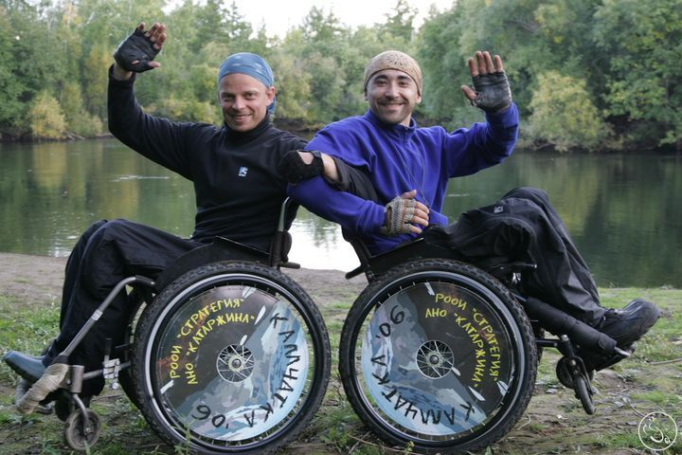
Цель АФК как вида ФК - максимально возможное развитие жизнеспособности человека, имеющего устойчивые отклонения в состоянии здоровья и инвалидность, за обеспечения оптимального режима функционирования отпущенных природой и имеющихся в наличии (оставшихся в процессе жизни) его телесно-двигательных характеристик и духовных сил, их гармонизации для максимально возможной самоактуализации в качестве социально и индивидуально значимого субъекта.

Slide 6
Задачи в АФК можно разделить на две группы:
Первая группа задач вытекает из особенностей занимающихся - лиц с отклонением здоровья и (или) инвалидов. Это коррекционные, компенсаторные и профилактические задачи.
Вторая группа - образовательные, воспитательные, оздоровительно-развивающие задачи - наиболее традиционные для ФК.

Slide 7
Виды афк
Адаптивное физическое воспитание (образование) - компонент (вид) АФК, удовлетворяющий потребности индивида с отклонениями в состоянии здоровья в его подготовке к жизни, бытовой и трудовой деятельности; в формировании положительного и активного отношения к АФК.
Адаптивный спорт - компонент (вид) АФК, удовлетворяющий потребности личности в самоактуализации, в максимально возможной самореализации своих способностей, сопоставлении их со способностями других людей; потребности в коммуникативной деятельности и социализации.
Адаптивная двигательная реакция - компонент (вид) АФК, позволяющий удовлетворить потребности человека с отклонениями в состоянии здоровья (включая инвалида) в отдыхе, развлечении, интересном проведении досуга, смене вида деятельности, получении удовольствия, в общении.

Slide 8
Адаптивная физическая реабилитация - компонент (вид) АФК, удовлетворяющий потребность индивида с отклонении в состоянии здоровья в лечении, восстановлении у него временно утраченных функций (помимо тех, которые утрачены или разрушены на длительный срок или навсегда в связи с основным заболеванием, например, являющимся причиной инвалидности).
Креативные (художественно-музыкальные) телесно-ориентированные практики АФК - компонент (вид) АФК, удовлетворяющий потребности человека с отклонениями в состоянии здоровья (включая инвалида) в самоактуализации, творческом саморазвитии, самовыражении духовной сущности через движение, музыку, образ (в том числе художественный), другие средства искусства.
Экстремальные виды двигательной активности - компонент (вид) АФК, удовлетворяющие потребности лиц с отклонением в состоянии здоровья в риске, повышенном напряжении, потребности испытать себя в необычных, экстремальных условиях, объективно и (или) субъективно опасных для здоровья и даже для жизни.

Slide 9
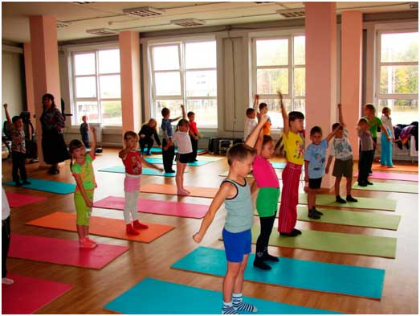
Функции адаптивной физической культуры
Педагогические функции
Социальные функции
коррекционно-компенсаторная;
профилактическая;
образовательная;
развивающая;
воспитательная;
ценностно-ориентационная;
лечебно-восстановительная;
профессионально-подготовительная;
рекреативно-оздоровительная;
гедонистическая;
спортивная и соревновательная.
гуманистическая;
социализирующая;
интегративная;
коммуникативная;
зрелищная и эстетическая.

Slide 10
Принципы афк
Социальные принципы отражают педагогические детерминанты культурного и духовного развития личности и общества в целом, включая инвалидов и лиц с ограниченными функциональными возможностями, а также существующие противоречия
Принцип непрерывности физкультурного образования
Принцип интеграции
Принцип гуманистической направленности
Принцип социализации
Принцип приоритетной роли социума

Slide 11
Общеметодические принципы
Процесс неспециального физкультурного образования лиц с ограниченными возможностями и инвалидов подчинен общим дидактическим закономерностям, которые одинаково важны для решения задач, воспитания, обучения, развития личности. Успех педагогической деятельности определяется ни только нравственными, правовыми, этическими категориями, но главное - профессиональной компетентностью, научной обоснованностью учебных программ, особенно авторских, которые часто используются в практике АФК.
Принцип систематичности и последовательности
Принцип сознательности и активности
Принцип наглядности
Принцип прочности
Принцип научности

Slide 12
Специально-методические принципы - это принципы АФК на основе интеграции принципов смежных дисциплин и законов онтогенетического развития. Доминирующим является теоретические концепции специалистов и ученых в области специальной психологии, специальной педагогики и ее разделов: тифлопедагогики, олигофренопедагогики, сурдопедагогики, логопедии.
Принцип диагностирования
Принцип дифференциации и индивидуализации
Принцип коррекционно-развивающий направленности педагогического процесса
Принцип компенсаторной направленности педагогических воздействий
Принцип учета возрастных особенностей
Принцип адекватности, оптимальности и вариативности педагогических воздействий

Slide 13
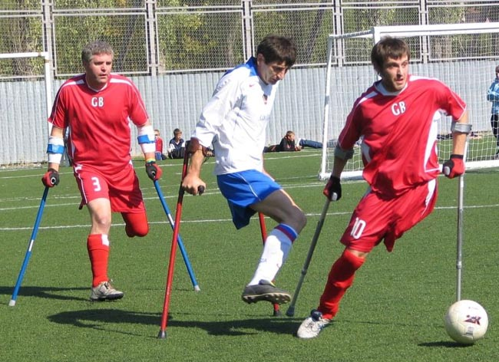
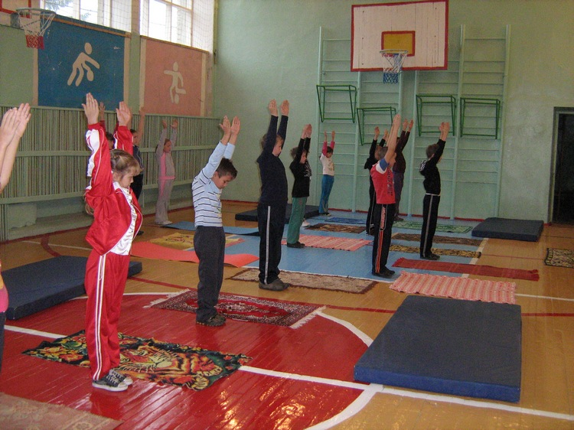
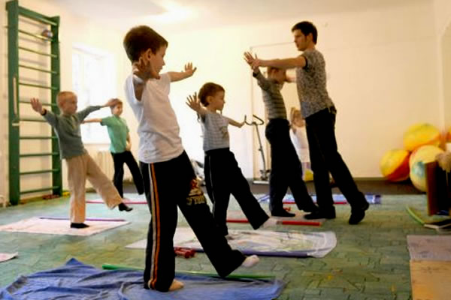
заключение
АФК как новая для мира интегративная область образования, науки, культуры, социальной практики имеет большие перспективы. Это обусловлено неудовлетворительным состоянием здоровья населения и невозможностью кардинально изменения ситуации без пересмотра всей политики государства, менталитета ее руководителей и широких слоев населения по отношению к ФК, в том числе адаптивной, здоровому образу жизни.

Slide 14
Спасибо за внимание!!!

